Slide 1
Как научить ребенка описательному рассказыванию
Каждый ребенок должен научиться содержательно, грамматически правильно, связно и последовательно излагать свои мысли. В то же время речь детей должна быть живой, непосредственной, выразительной.
Связная речь неотделима от мира мыслей: связность речи – это связность мыслей. В связной речи отражается логика мышления ребенка, его умение осмысливать воспринимаемое и выразить его в правильной, четкой, логической речи. По тому, как ребенок умеет строить свое высказывание, можно судить об уровне его речевого развития.

Slide 2
Сложность овладения описательной речью связана с тем, что для его создания и понимания недостаточно накопленного сенсорного опыта ребенка, а необходима активная интеллектуальная работа, направленная на выделение не только видимых свойств и признаков предмета, но и тех его качеств, которые не представлены в явном виде

Slide 3
Составление описательного рассказа (об игрушках, предметах быта, природе и т.д.) имеет свои особенности в каждой возрастной группе.
В младшем дошкольном возрасте для описания используются игрушки, овощи, фрукты, одежда детей, предметы быта. Проводится рассматривание и исследование предметов. Беседа с детьми и затем совместное рассказывание. Отвечая на вопросы педагога, (с помощью педагога).дети называют предмет, обращают внимание на характерные особенности внешнего вида (цвет, форма, материал, свойства, назначение и т.д.), подбирают сравнения, определения

Slide 4
В среднем дошкольном возрасте детей подводят к самостоятельному составлению небольших описательных рассказов об игрушках и предметах с опорой на вопросы и речевой образец (рассказ воспитателя), а также по схеме (указание на предмет, его называние; описание признаков, качеств, действий предмета или с предметом; оценка предмета или отношение ребенка к нему).
Речевой образец педагога дается в разных частях занятия, по ситуации. По речевому образцу педагога дети должны составить рассказ о другой, аналогичной игрушке

Slide 5
В старшем дошкольном возрасте учат составлять описательный рассказ разных предметов быта, природы, игрушек, людей по плану и схеме. Описание с опорой на восприятие и по памяти.

Slide 6
Речевой образец служит примером точной соотнесенности речи с воспринимаемым объектом, с вычленяемыми в нем качествами, признаками, деталями. Это — один из ведущих приемов, поскольку дети овладевают речью путем активного творческого подражания речи, которую они воспринимают от окружающих.
Рассказ педагога, используемый в качестве образца, должен быть содержательным, интересным, лаконичным и эмоционально выразительным. Языковой материал, заключенный в рассказе-образце, служит для детей объектом внимания, познания и освоения.

Slide 7
Структура занятий
1. Вводная.
2. Показ игрушки (вспоминаем старое, придумываем новое).
3. Вопросы к детям.
4. Образец рассказа педагога или план. Если план – повторение плана детьми.
5. Указания детям.
6. Составление рассказов детьми.
7. Сюрпризные моменты, другая игрушка (или другая часть) или педагог, или родитель.
8. Оценка самим педагогом: удалось с детьми, не удалось у детей, в чем трудность, в чем успешность?
9. Анализ (дальнейшее планирование по исправлению трудностей и перехода к успешности по обучению рассказыванию по игрушке

Slide 8
Игры для обучения рассказывания
«Про кого я говорю»; «Угадай, что за зверь»
Цель: развивать наблюдательность, умение ориентироваться на основные признаки описываемого предмета.
Воспитатель описывает кого-либо из детей группы, называя несколько деталей внешнего вида и одежды, дети определяют о ком идет речь.
Затем дети сами выделяли характерные признаки предметов и объектов в играх и упражнениях типа:
«Скажи какой»
Цель: учить выделять признаки предметов
Воспитатель вынимает из коробки предметы, называет их, а дети указывают на какой-либо признак, например: «Это груша. Она желтая».

Slide 9
«Кто, что умеет делать»
Цель: учить подбирать глаголы, обозначающие характерные действия животных.
Детям показывают животное, а они называют действия, характерные для этого животного. Например: кошка – мяукает, мурлычет, царапается, пьет молоко, ловит мышей, играет клубком; собака – лает, сторожит, кусается, грызет кости, рычит, виляет хвостом, бегает.
«Кто больше действий назовет»
Цель: подбирать глаголы, обозначающие действия
Детям задаются вопросы, требующие использования при ответе глаголов, Например: что можно делать с цветами? – рвать, нюхать, дарить, сажать, поливать. Что делает дворник? Продавец? Парикмахер? Мама? Что можно делать с мячом?
Игра «Встань в круг»
Цель: учить составлять коллективное описание игрушки.
Дети встают в круг. Вносится новая игрушка. Первый играющий (вначале взрослый) называет игрушку, например: «Это лошадка». Второй начинает описание: «Она серая». Третий продолжает. После того как описание будет закончено, дети водят хоровод вокруг игрушки.

Slide 10
«Исправь художника»
Цель: учить детей видеть несоответствие изображенных художником признаков знакомых объектов и назвать их.
«Что напутал Буратино»
Цель: учить находить ошибки в описании и исправлять их
«Кто больше увидит и назовет»
Цель: учить выделять и обозначать словом части предмета, его внешние признаки

Slide 11
Виды описания
Пофразное параллельное описание. Воспитатель задает содержание, говорит фразу об одном объекте, а ребенок о другом. Для сравнения сначала брались очень похожие предметы: куклы в различной одежде, зайцы, разные по окраске, с разными предметами в лапах; затем совсем разные: медведь и заяц, белка и лиса, яблоко и помидор.
Сопряженное описание. Воспитатель начинает фразу, а ребенок ее заканчивает. Это … заяц. У зайчика….Зайка любит … Он живет …
Коллективное описание несколькими детьми.

Slide 12
На занятиях по обучению описательному рассказыванию в качестве методических приемов обучения используем вопросы и указания, образец, совместное рассказывание

Slide 13
Люди с древних времён старались изобретать приёмы, помогающие запоминать нужную информацию, передавая их из поколения в поколения под общим названием «мнемотехника» (от греческого слова «мнемо»- память).
Использование приема мнемотехники является наиболее эффективным средством по обучению связной речи детей.

Slide 14
Мнемотехника – это система методов и приемов, облегчающих запоминание, увеличивающих объём памяти путём образования дополнительных ассоциаций об окружающем мире, эффективное запоминание структуры рассказа, сохранение и воспроизведение информации.

Slide 15
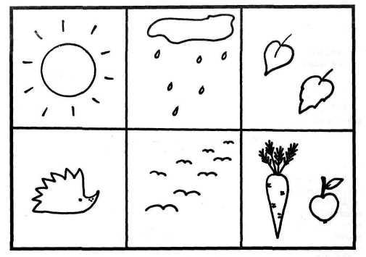
СОСТАВЛЕНИЕ ГРАФИЧЕСКОГО ПЛАНА РАССКАЗА НА ТЕМУ «ОСЕНЬ» »

Slide 16
Солнце. (Солнце светит.)
Дождь. (Часто идут дожди.)
Листья. (Листья на деревьях меняют цвет.)
Ежик. (Животные готовятся к зиме.)
Птицы. (Птицы улетают в теплые края.)
Морковь, яблоко. (Люди собирают урожай овощей и фруктов.)
ОСЕНЬ
(Примерный рассказ по таблице)
Наступила осень. Солнышко светит ярко, но слабо согревает землю. Становится холодно. Часто идут дожди. Листья на деревьях меняют свой цвет на желтый, красный, оранжевый и багряный, поэтому осень и называют «золотой».
Животные готовятся к зиме: некоторые, как ежи и медведи, впадают в спячку. А другие, как белки и мышки, запасают на зиму корм. Все животные осенью линяют—меняют летний мех на теплый зимний.
Птицы собираются в стаи и улетают в теплые края.
Люди на полях и в садах собирают урожай овощей и фруктов.

Slide 17
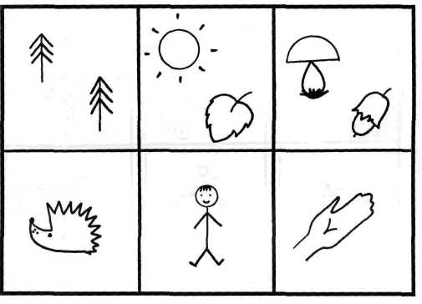
СТАВЛЕНИЕ ГРАФИЧЕСКОГО ПЛАНА РАССКАЗА НА ТЕМУ «ДАРЫ ЛЕСА»

Slide 18
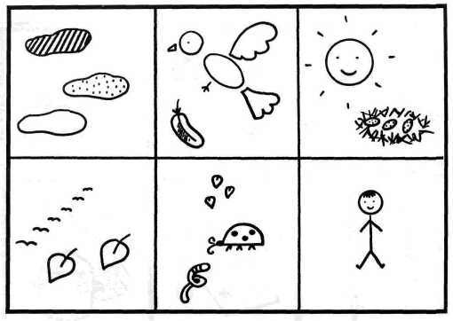
ОСТАВЛЕНИЕ ГРАФИЧЕСКОГО ПЛАНА РАССКАЗА НА ТЕМУ «ПЕРЕЛЕТНЫЕ ПТИЦЫ»

Slide 19
Цвет. (Цвет оперенья птицы.)
Части тела. (Назови части ее тела.)
Гнездо. (Назови ее птенцов.)
Осень. (Когда птицы улетают в теплые края?)
Насекомые. (Чем птицы питаются?)
Человек. (Какую пользу приносят птицы человеку?)
ГРАЧ
(Примерный рассказ по таблице)
Грач — птица черного цвета с белым клювом. У грача есть голова, туловище, крылья, хвост, лапы. Все тело птицы покрыто перьями. Весной грачи прилетают из теплых стран, строят гнезда и выводят птенцов — грачат. Грачи питаются насекомыми, червями и семенами растений. Осенью, когда становится холодно, грачи собираются в стаи и улетают в жаркие страны до следующей весны. Грачи помогают человеку — они уничтожают насекомых и гусениц — вредителей полей и огородов.

Slide 20
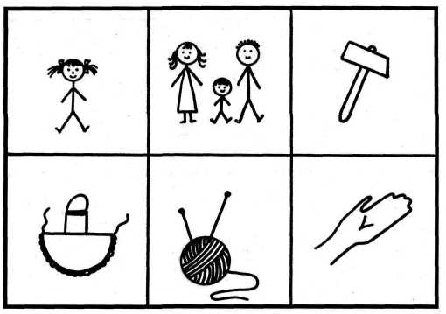
СОСТАВЛЕНИЕ ГРАФИЧЕСКОГО ПЛАНА РАССКАЗА НА ТЕМУ «СЕМЬЯ»

Slide 21
Ребенок. (Твое имя.)
Три человечка. (Имена родителей и членов семьи.)
Молоток. (Профессия папы.)
Фартук. (Профессия мамы.)
Клубок ниток. (Бабушка и дедушка.)
Рука. (Кто помогает тебе?)
МОЯ СЕМЬЯ
(Примерный рассказ по таблице)
Меня зовут Света. Моя мама — Мария Викторовна, а папа — Владимир Васильевич. У меня есть младшая сестренка Татьяна. Мама и папа у меня инженеры, они работают на заводе — делают автомобили.
Моя бабушка Зинаида Ивановна умеет печь вкусные пироги и плести ажурные салфетки. Дедушка Виктор Григорьевич разводит на своей пасеке пчел. Дедушка и бабушка проводят со мной много времени и помогают выполнять домашние задания.
Я очень люблю мою семью.

Slide 22
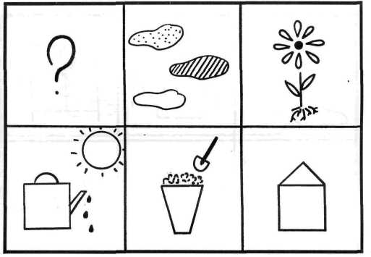
СОСТАВЛЕНИЕ ГРАФИЧЕСКОГО ПЛАНА РАССКАЗА НА ТЕМУ «КОМНАТНЫЕ РАСТЕНИЯ

Slide 23
Знак вопроса. (Название растения.)
Цвет. (Какого оно цвета?)
Части. (Назови его части.)
Солнце, лейка. (Необходимость света и воды.)
Горшок, лопатка. (Необходимость рыхления почвы.)
Дом. (Какие растения есть у тебя дома?)
ФИАЛКА
(Примерный рассказ по таблице)
Я расскажу о замечательном растении — фиалке. Листочки у фиалки темно-зеленые и покрыты ворсинками. Цветы у фиалки бывают самые разные: белые, голубые, розовые, фиолетовые и даже светло-зеленые. У растения есть листья, стебель, корень, цветы.
Это тенелюбивое растение, его необходимо часто поливать, рыхлить почву в цветочном горшке. У нас дома много разных комнатных растений: сингония, юкка, драцена, пальма и несколько кактусов.

Slide 24
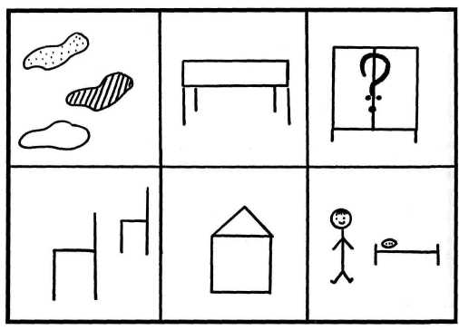
СОСТАВЛЕНИЕ ГРАФИЧЕСКОГО ПЛАНА РАССКАЗА НА ТЕМУ «МЕБЕЛЬ»

Slide 25
Цвет. (Цвет мебели.)
Детали. (Ее части.)
Контур, знак вопроса. (Из какого материала она сделана?)
Стул, стульчик. (Какого размера мебель?)
Дом. (Где она стоит?)
Человек, кровать. (Зачем эта мебель человеку?)
ПИСЬМЕННЫЙ СТОЛ
(Примерный рассказ по таблице.)
У меня есть письменный стол. Он светло-коричневого цвета. Стол — на ножках, у него — три выдвигающихся ящика. Этот стол сделан из дуба.
Мой письменный стол большой, на нем помещаются все мои книги и краски. Он находится в детской комнате. За ним мне удобно писать, заниматься и рисовать.

Slide 26
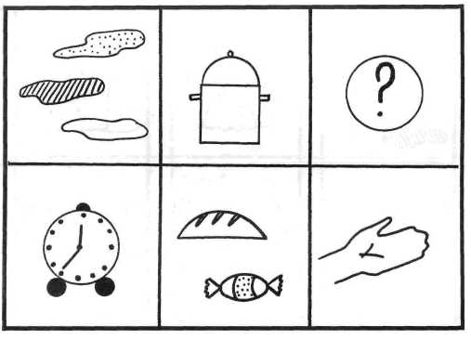
СОСТАВЛЕНИЕ ГРАФИЧЕСКОГО ПЛАНА РАССКАЗА НА ТЕМУ «ПОСУДА»

Slide 27
Цвет. (Какого цвета посуда?)
Детали. (Назови детали.)
Контур со знаком вопроса. (Из какого материала она сделана?)
Часы. (Для чего посуда служит?)
Хлеб, конфета. (Столовая или чайная посуда?)
Рука. (Что можно делать с посудой?)
КАСТРЮЛЯ
(Примерный рассказ по таблице)
Я расскажу о кастрюле.
Кастрюля синего цвета. У нее есть дно, стенки, крышка, ручки. Она эмалированная. Мама берет кастрюлю, чтобы сварить в ней суп нам на обед.
Кастрюля — это кухонная посуда. Посуду можно чистить, мыть, в ней можно готовить пищу. А если посуда стеклянная, то ее можно разбить.

Slide 28
СОСТАВЛЕНИЕ ГРАФИЧЕСКОГО ПЛАНА РАССКАЗА НА ТЕМУ «ОДЕЖДА»

Slide 29
Цвет. (Какого цвета одежда?)
Детали. (Из каких деталей одежда?)
Контур, знак вопроса. (Из какого материала она сшита?)
Погода. (Для какого времени года эта одежда?)
Мужчина, женщина, ребенок. (Это одежда мужская, женская или детская?)
Рука. (Что можно сделать с одеждой?)
ПЛАТЬЕ
(Примерный рассказ по таблице)
У меня есть любимое платье. Оно голубого цвета с мелкими белыми цветочками. У платья есть кокетка, юбка, рукава, манжеты, воротник, застежка-молния, карманы и поясок с пряжкой. Платье сшито из тонкого шелка, оно шелковое. Это нарядное летнее детское платье.
Платье можно постирать, погладить, его можно носить, а если оно порвется, то я его зашью.

Slide 30
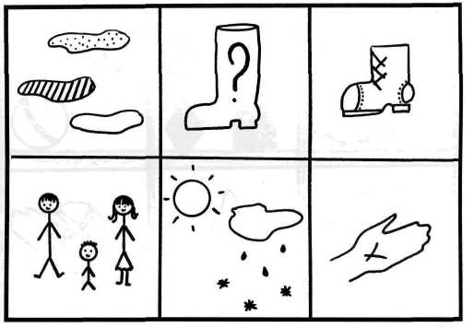
СОСТАВЛЕНИЕ ГРАФИЧЕСКОГО ПЛАНА РАССКАЗА НА ТЕМУ «ОБУВЬ»

Slide 31
Цвет. (Какого цвета обувь!)
Контур, знак вопроса. (Из какого материала она сделана?)
Детали предмета. (Назови гости обуви.)
Мужчина, женщина, ребенок. (Кто носит эту обувь?)
Солнышко, дождь, снег. (Для какой погоды эта обувь?)
Рука. (Как ухаживать за обувью?)
САПОГИ
(Примерный рассказ по таблице)
У меня есть сапоги. Они зеленого цвета с белыми полосками. Это резиновые сапоги. У сапог длинные голенища, подошва, каблуки, а внутри — специальные теплые стельки. Они маленького размера, детские. Резиновые сапоги носят в дождливую погоду, а еще их можно обуть на рыбалку или когда идешь в лес за грибами.
Резиновую обувь нужно хорошо просушить после носки.

Slide 32
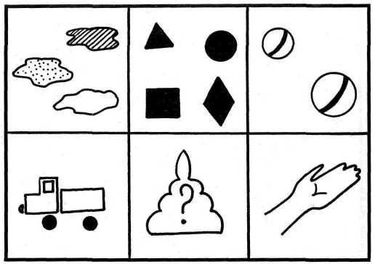
СОСТАВЛЕНИЕ ГРАФИЧЕСКОГО ПЛАНА РАССКАЗА НА ТЕМУ «ИГРУШКА»

Slide 33
Цвет. (Какого цвета игрушка?)
Форма. (Какой она формы?)
Мячи. (Какого размера игрушка?)
Детали машины. (Назови ее детали.)
Контур с вопросом. (Из какого материала сделана игрушка?)
Рука. (Как с этой игрушкой можно играть?)
ИГРУШКА «ГРУЗОВИК»
(Примерный рассказ по таблице)
Моя самая любимая игрушка — это машинка. Она ярко-красного цвета, прямоугольной формы. Мой грузовик небольшого размера. У него есть кузов, кабина, колеса, фары. В кабине имеются руль и сиденья. Кабина у грузовика — металлическая, колеса резиновые, окна стеклянные, а кресла — кожаные.
Я очень люблю представлять себя шофером, водить свой грузовик, мыть его, ремонтировать, если он сломается.

Slide 34
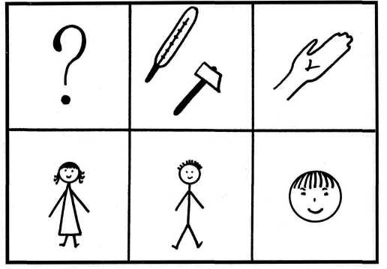
СОСТАВЛЕНИЕ ГРАФИЧЕСКОГО ПЛАНА РАССКАЗА НА ТЕМУ «ПРОФЕССИЯ»

Slide 35
Знак вопроса. (Название профессии.)
Молоток, градусник. (Какие инструменты нужны для этой профессии?)
Рука. (Какую работу выполняют люди этой профессии?)
Девочка. (Кем работает твоя мама (бабушка)?)
Мальчик. (Кем работает твой папа (дедушка)?)
Лицо. (Кем ты станешь, когда вырастешь?)
ПРОФЕССИЯ - ВРАЧ
(Примерный рассказ по таблице)
Я думаю, самая важная профессия — это врач.
Врачи лечат больных. Доктор принимает больных в белом халате и прослушивает их при помощи трубочки — фонендоскопа. Врач выписывает лекарства: таблетки, капли; может делать уколы. Врачи-хирурги проводят операции. Врачей, которые лечат детей, называют педиатрами.
Моя мама — врач-педиатр, папа работает инженером на заводе. Когда я вырасту, то хочу стать летчиком.

Slide 36
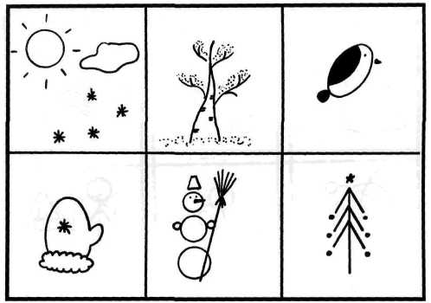
СОСТАВЛЕНИЕ ГРАФИЧЕСКОГО ПЛАНА РАССКАЗА НА ТЕМУ «ЗИМА»

Slide 37
Снег. (Погода.)
Дерево. (Иней.)
Птица. (Зимующие птицы.)
Варежка. (Зимняя одежда.)
Снеговик. (Игры детей.)
Елка. (Зимние праздники.)
ЗИМА
(Примерный рассказ по таблице)
Зима — самое холодное время года. Зимой бывает мороз, часто идет снег, метут метели. Речки замерзают и покрываются льдом. На деревьях лежит иней. Прилетают самые красивые из зимующих птиц — снегири. Люди надевают теплую зимнюю одежду: меховые шапки, шубы, шерстяные варежки и шарфы, сапожки и ботинки.
Все дети очень любят зиму. В это время года можно играть в снежки, лепить снеговиков, кататься на санках, коньках и лыжах. А еще зимой бывает самый лучший праздник — Новый год.

Slide 38
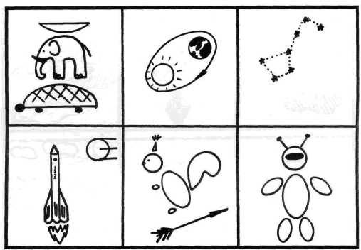
СОСТАВЛЕНИЕ ГРАФИЧЕСКОГО ПЛАНА РАССКАЗА НА ТЕМУ «КОСМОС»

Slide 39
Слон, черепаха. (Представления древних людей о Земле.)
Наша Солнечная система. (Как устроена Солнечная система?)
Созвездия. (Назови созвездия.)
Ракета, спутник. (Полет в космос.)
Белка, стрела. (Назови собак-космонавтов.)
Космонавт. (Первый космонавт — Юрий Гагарин.)
КОСМОС
(Примерный рассказ по таблице)
Раньше люди думали, что Земля плоская, как тарелка, покоится на слонах, а слоны стоят на гигантской черепахе. Теперь мы знаем, что наша планета вращается вокруг Солнца, а в Солнечной системе девять планет. Нас окружают в бесконечном космосе другие вселенные и галактики. На небе видны созвездия, я могу найти Большую Медведицу и Малую Медведицу. Человек всегда мечтал полететь к звездам. Сначала на ракете в космос отправились собаки-испытатели Белка и Стрелка.
Первым человеком, который полетел в космос, стал космонавт Юрий Гагарин.

Slide 40
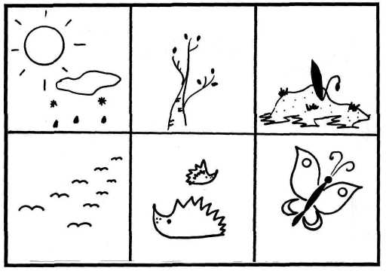
СОСТАВЛЕНИЕ ГРАФИЧЕСКОГО ПЛАНА РАССКАЗА НА ТЕМУ «ВЕСНА»

Slide 41
Солнце, дождь. (Погода весной.)
Береза. (Появление первых почек.)
Проталинка. (Первоцветы на проталинах.)
Стая. (Перелетные птицы.)
Ежи. (Пробуждение животных от спячки.)
Бабочка. (Появление насекомых.)
ВЕСНА
(Примерный рассказ по таблице)
Наступает весна. Солнышко светит ярче, «заплакали» сосульки с крыш. Снег тает, и на первых проталинах появляются подснежники. Перелетные птицы стаями возвращаются из теплых стран. Они вьют гнезда и выводят птенцов. Животные побуждаются от зимней спячки.
Появляются первые насекомые.

